Slide 1
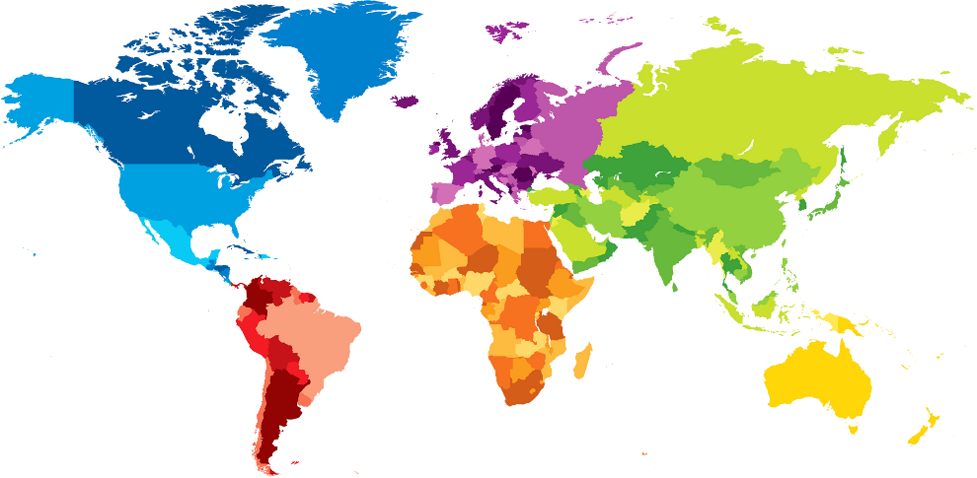
International Office (aka: BureauBuitenland) Minoren, Stages, Afstuderen in het buitenland
Door Karel de Heer

Slide 2

Overzicht
Onderwerpen
Wie zijn BB
Waarom naar het buitenland?
Mogelijkheden
Minor
Stage
Minor/Stage
Afstuderen
Informatiebronnen buitenland
Vragen
Presentatie : ~20/25 min
wordt hierna op OO gezet.

Slide 3





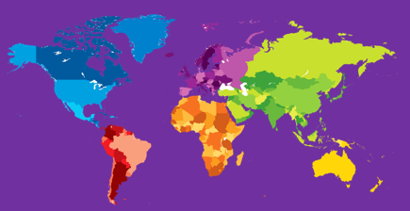
Wie zijn BB-AIM (International Office)
Bureau Buitenland-AIM(BI-AIM)
Bureau 302, D0-vleugel
Bureau 302, D0-vleugel
Floor van Loon-Polman
floor.vanloon@han.nl
Job Vogel
job.vogel@han.nl
D017
Bureau Internationalisering AIM
international.aim@han.nl
Annika Treiber
annika.treiber@han.nl
BI-HAN
Karel de Heer
karel.deheer@han.nl

Slide 4
Waarom naar het buitenland?
Buitenland?

Slide 5
Waarom NIET naar het buitenland
Redenen om een deel van je studie in Nederland te doen en niet in het buitenland
Veilig (Bekende paden voor alle betrokkenen)
Voorspelbaar (De kans dat er onverwachte hobbels/tegenslagen komen, is klein)
Weinig "geregel" (Zonder al te veel drama is het te regelen)
Allemaal valide redenen om voor een Nederlandse stage of minor te kiezen.
Waarom dan een buitenland minor overwegen????????

Slide 6
Waarom naar het buitenland
Redenen om een deel van je studie in het buitenland te doen
Persoonlijke ontwikkeling (Verantwoordelijkheid nemen en dragen)
Internationale ervaring (Er is een hele wereld buiten Nederland)
De uitdaging (Neem eens een onbekende weg. Wie weet wat je tegenkomt.)
De courses (Sommige instituten hebben gespecialiseerde courses )
Het staat goed op je CV (Bedrijven houden van ondernemende types)

Slide 7
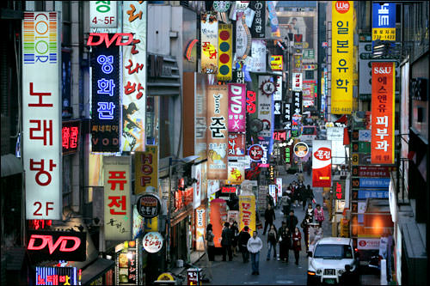
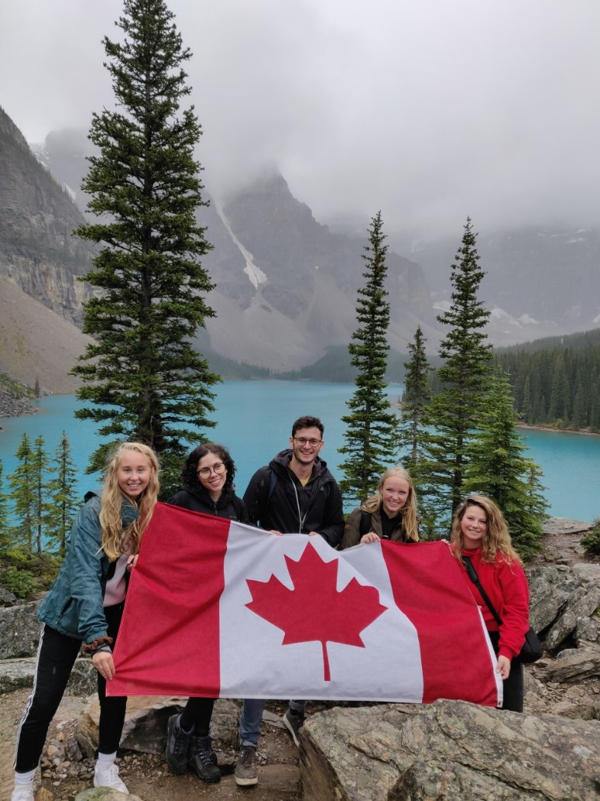
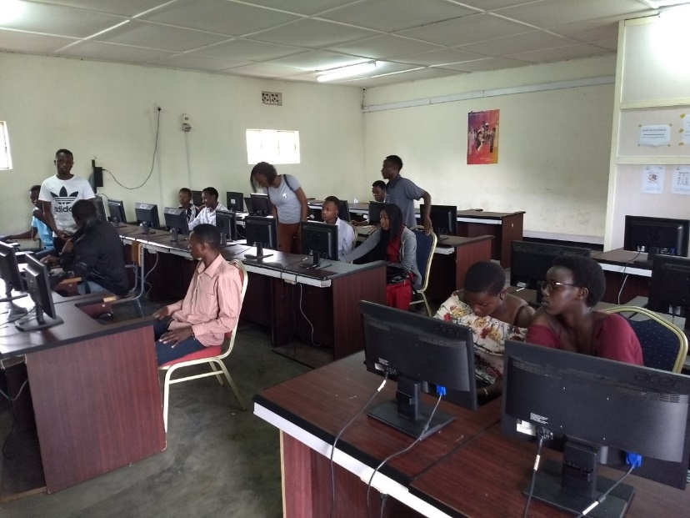
Waarom buitenland
Redenen om een deel van je studie in het buitenland te doen
Zuid-Korea
Canada
Rwanda

Slide 8
Mogelijkheden: Minor
MINOR

Slide 9
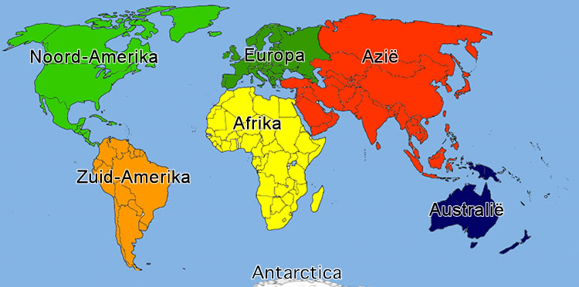



Mogelijkheden: Minor
Waar kun je een minor volgen.
Overal zijn hogescholen en universiteiten die voor internationale studenten programma's aanbieden. (een aantal daarvan zijn zgn
Partner-instituten)
Je bent vrij om zelf een keuze te maken waar je heen wilt en of je verdiepend of verbredend de minor wilt invliegen. (wel 30 ects als uitgangspunt)

Slide 10
Mogelijkheden: Minor
Waar kun je een minor volgen.
Om een minor elders te kunnen volgen moet je:
Een instituut naar keuze zoeken.
Een vakkenpakket samenstellen
Laten goedkeuren
Course-fee betalen
Huisvesting regelen
Ticket kopen--->er heen gaan
Courses volgen (en halen)
Terug
Bewijs van ECTS tonen
klaar
In feite heb je geen hulp nodig van BB.
Je bent dan een zgn FREEMOVER

Slide 11
Mogelijkheden: Minor
Waar kan BB je mee helpen.
Sommige van die instituten zijn zgn partners. Deze kun je vinden op:
https://han.moveon4.de/publisher/5/eng#

Slide 12
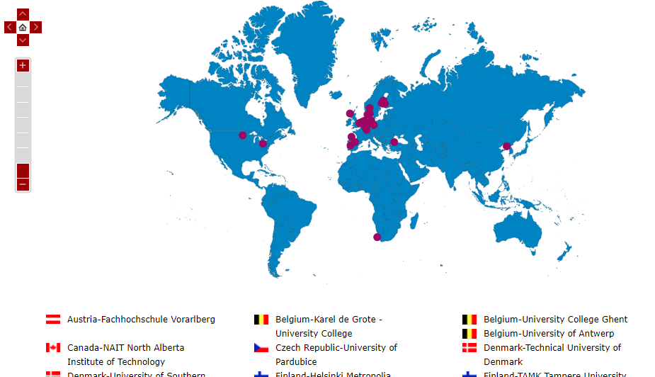
Mogelijkheden: Minor
Waar kan BB je mee helpen.
https://han.moveon4.de/publisher/5/eng#
Als AIM moet je filteren op Communication & Multimedia design of HBO-ICT

Slide 13
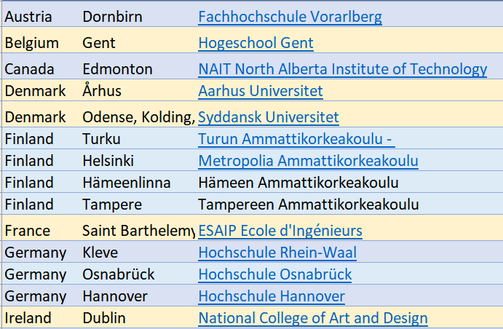
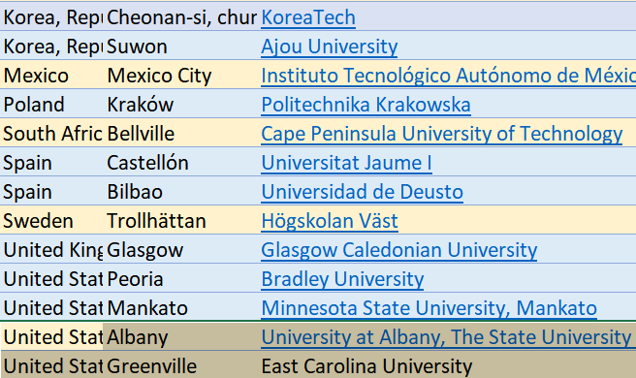
Mogelijkheden: Minor
Directe partners van AIM.
Je bent vrij om zelf een keuze te maken waar je heen wilt en of je verdiepend of verbredend de minor wilt invliegen. (wel 30 ects als uitgangspunt)

Slide 14
Mogelijkheden: Minor
Freemovers versus Partnerkiezers.
Je staat er in principe alleen voor.
Financieel vaak duurder dan een partnerkeuze (niet altijd, zie OO)
BB wil uiteraard altijd mee denken en hulp bieden indien mogelijk
Er is een overzicht van alle partners
Er zijn zgn factsheets met informatie over de partner. (soms panklare course-pakketten, huisvestinghulp, instructies, etc..)
Er is een zgn customer-journey die je helpt met de papierwinkel (http://specials.han.nl/sites/studyabroad-engineering)
Financieel voordeel. (je betaalt HAN-collegegeld)
Er is een limiet aan plekken
Hulp door BB-leden
Onderwijs Online Buitenland verschaft de nodige informatie. Omdat ondanks dat, soms zaken niet altijd even duidelijk zijn, helpen de BB-leden met de hobbels.
NB: niet alle partners zijn even helder in hun informatie

Slide 15
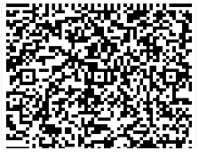
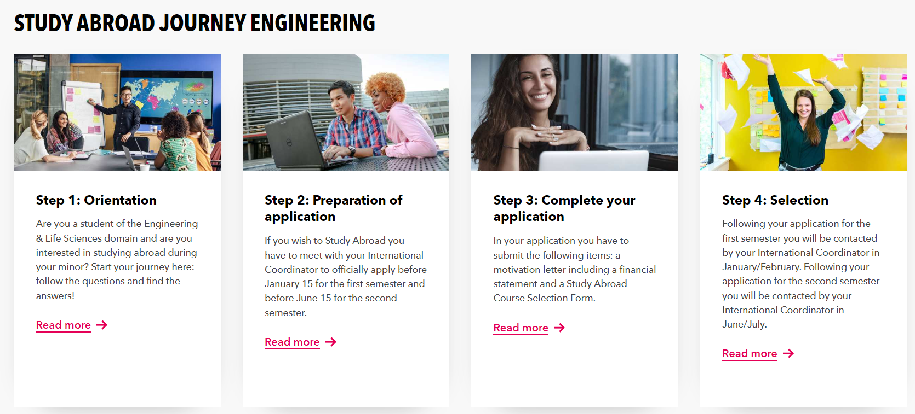
Mogelijkheden: Minor
NB: eerste deadline voor inschrijving feb-2024 is 15-06-2023
De tweede deadline is 15-09-2023
de Customer Journey.
Iedere stap biedt de nodig informatie voor een uiteindelijke succesvolle inschrijving
https://www1.han.nl/insite/studenten/naar-het-buitenland/studeren-in-het-buitenland/procedure-en-registratie/procedure-domein-techniek/

Slide 16



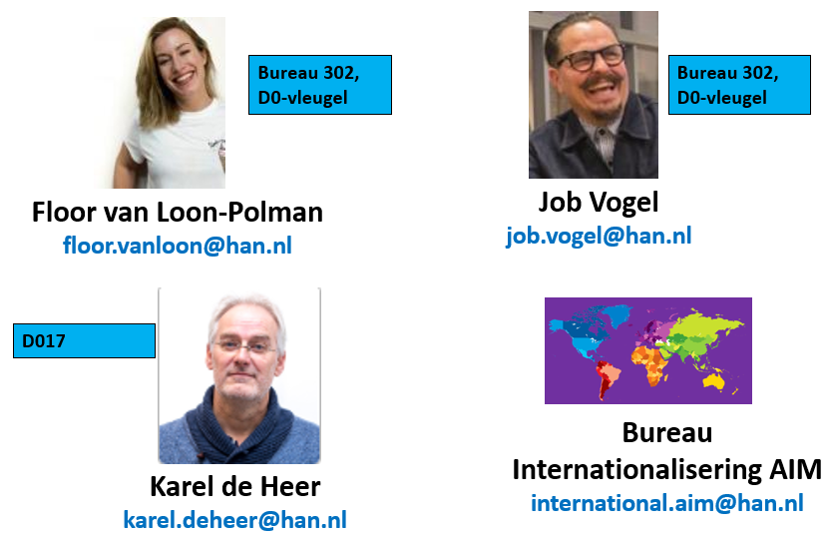




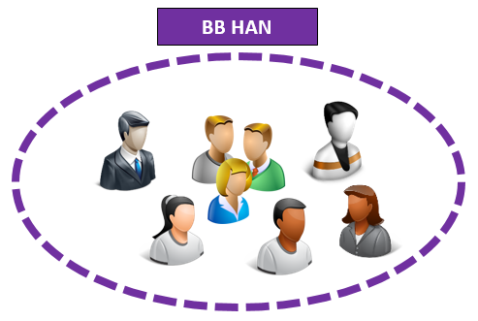

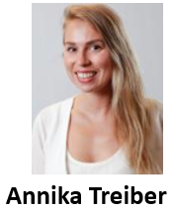
Mogelijkheden: Minor
BB-AIM staat achter je gedurende het proces
student
BI AIM
Examen commissie
C-journey
Beurs instantie
instituten

Slide 17
Mogelijkheden: Minor
Beurzen
In Europa: Minor, stage en afstuderen
Erasmusbeurs (~200/300 per maand (erasmusbeurs.nl) "De Erasmus beurs is in principe bedoeld als tegemoetkoming voor reiskosten en andere kosten die je maakt in het buitenland. Je onderwijs instelling bepaalt uiteindelijk welk bedrag je ontvangt over welke periode. Je ontvangt minimaal drie maanden en maximaal 12 maanden de Erasmusbeurs"
Buiten Europa: Minor, stage en afstuderen
Hollandbeurs (eenmalig 1250) "Er wordt één generiek beursbedrag gehanteerd, ter hoogte van € 1.250 per beurs. Hierdoor zijn er minimaal 1536 beurzen per jaar beschikbaar. ii. De beurs is geen full cost scholarship, maar een tegemoetkoming in de studiekosten"
Er zijn meer beurzen te vinden die wat minder bekend zijn---> Google (bv https://www.studiebeurs-buitenland.nl/)

Slide 18
Mogelijkheden: Stage
STAGE

Slide 19


Mogelijkheden: Stage
Waar kun je stage lopen.
Overal zijn bedrijven die internships aanbieden.
Je zult zelf op zoek moeten gaan. (er zijn ook bedrijven die zich specialiseren in buitenlandstages)
Regels buitenlandstages zelfde als NL-stages
BB-AIM is bezig om pro-actief buitenlandse stages te zoeken. Deze worden aangeboden via de "zuil" bij het kopieerapparaat. (in testfase op dit moment)

Slide 20
Mogelijkheden: Minor/Stage
MINOR/STAGE

Slide 21
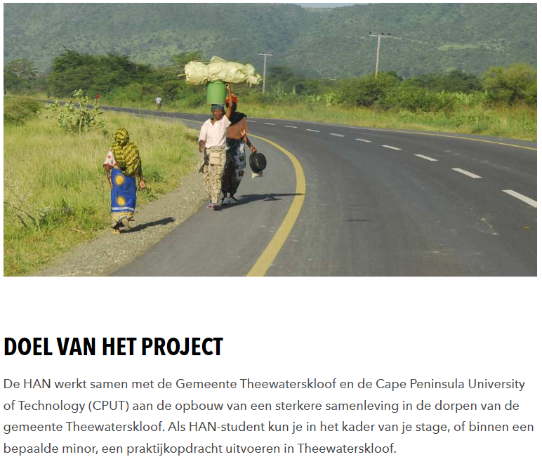
Mogelijkheden: Minor/Stage (Speciale Projecten)
Theewaterskloof(Zuid-Afrika)
https://www1.han.nl/insite/studenten/naar-het-buitenland/han-projecten/project-theewaterskloof/

Slide 22
Mogelijkheden: Afstuderen
AFSTUDEREN

Slide 23
Mogelijkheden: Afstuderen
Waar kun je afstuderen.
Afstuderen kent de zelfde uitdagingen als een stage
SLB-ers raden het vaak af vanwege een verhoogd risico op complicaties!!!
Student moet dit zeer goed voorbereiden. BB helpt daar bij waar het kan.

Slide 24
Informatiebronnen buitenland
Bureau Buitenland algemeen (minor, stage, afstuderen) https://onderwijsonline.han.nl/elearning/content/YyRK96Dl
Contactpersonen algemeen https://www1.han.nl/insite/en/students/going-abroad/international-office/index.xml
Partner informatie (zoeken naar een partner) https://han.moveon4.de/publisher/5/eng#
Customer Journey voor minoren bij partners https://specials.han.nl/sites/studyabroad-engineering/
Examencommissie contact examencommissie.aim@han.nl
Beurzen https://www1.han.nl/insite/en/students/going-abroad/scholarships/what-is-a-scholarship-grant/
NB: Bovenstaande paden leiden vaak tot meer detail-paden.
Bij alle stappen zijn de BB-leden bereid om je te helpen. Echter..... er wordt de nodige zelfstandigheid, creativiteit en doorzettingsvermogen van je verwacht.

Slide 25

…
Nog even dit De voorbereiding kost tijd De papierwinkel voelt enorm De procedures lijken vaag Communicatie met buitenlandse instellingen is soms een uitdaging Zorg voor voldoende geld!
Bij alle stappen zijn de BB-leden bereid om je te helpen. Echter..... er wordt de nodige zelfstandigheid, creativiteit en doorzettingsvermogen van je verwacht.

Slide 26

…
Is het al die moeite waard…? Bijna alle studenten zijn positief over hun buitenlandavontuur

Slide 27
Vragen
??????
Na afloop van deze sessie, kunnen de aanwezige leden ook persoonlijk worden benaderd.

